Slide 1
Bóg dawca życia
Klasa II LŚ
Dziś jest 28.10.2013
Do wakacji pozostało 242 dni.
Fot. Tła © Melissa Schalke-Fotolia.com

Slide 2
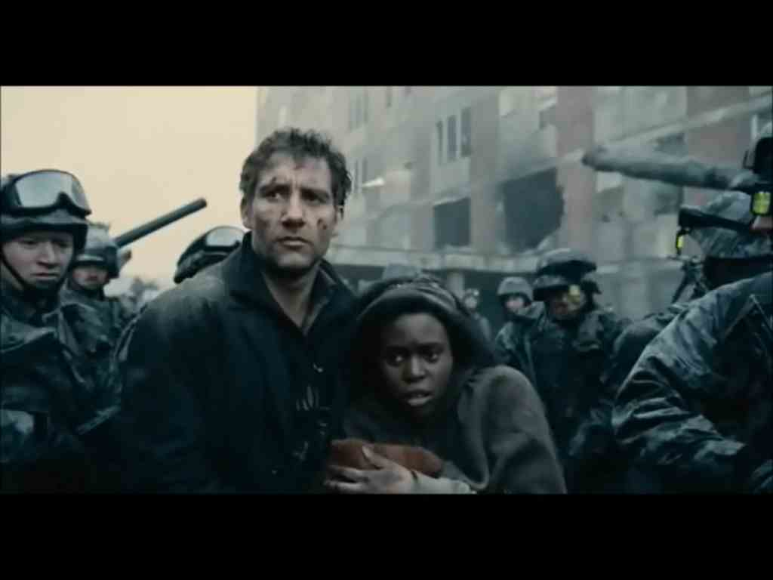
Ile warte jest ludzkie życie?
Screen z filmu p.t. „Ludzkie dzieci”

Slide 3
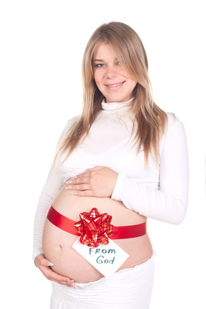
Dziecko darem Bożym
Podręcznik str. 36
Życie ludzkie jest święte i nienaruszalne w każdej chwili jego istnienia, także w fazie początkowej, która poprzedza narodziny. Człowiek już w łonie matki należy do Boga, bo Ten, który wszystko przenika i zna, tworzy go i kształtuje swoimi rękoma, widzi go, gdy jest jeszcze małym, bezkształtnym embrionem, i potrafi w nim dostrzec dorosłego człowieka, którym stanie się on w przyszłości i którego dni są już policzone, a powołanie już zapisane w księdze żywota.
EV 61
Fot. © zaretskaya - Fotolia.com

Slide 4
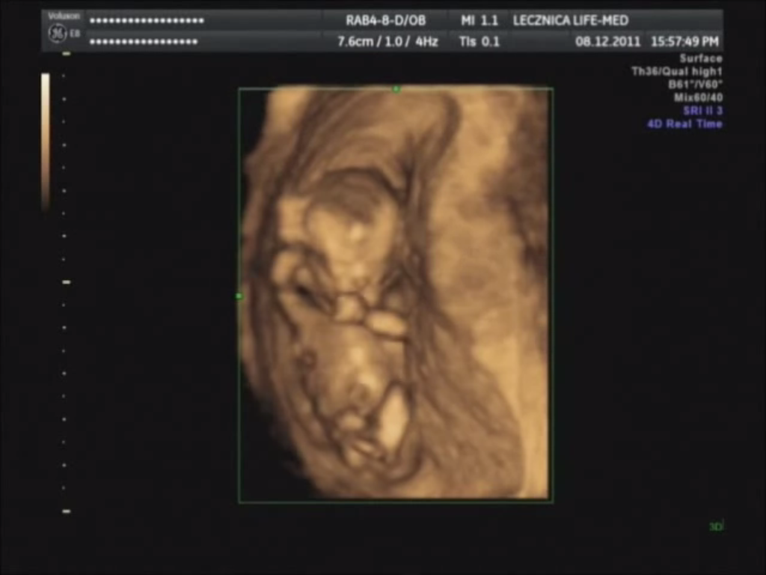
„Usłyszeć ponownie pierwsze bicie serca dziecka to jak zakochać się pierwszy raz. Uczucie i radość nie do opisania”

Slide 5
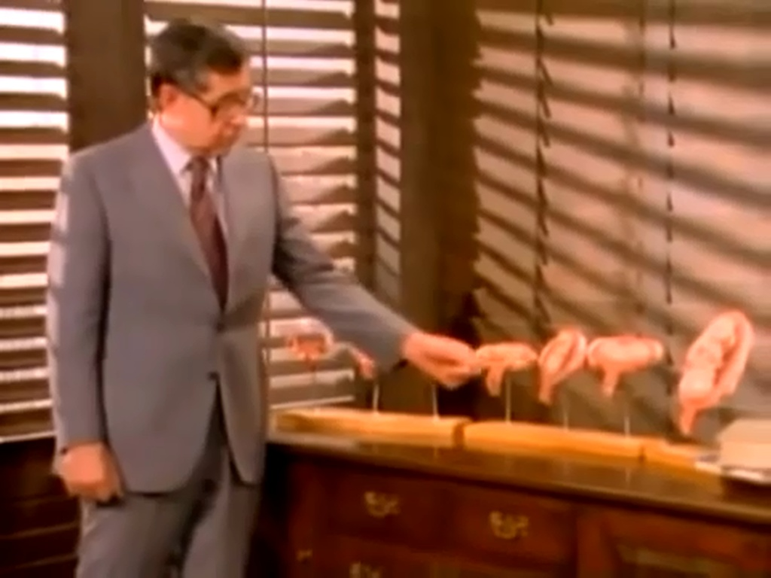
Etapy rozwoju dziecka prof. Dr Bernard Nathanson
(zalecany fragment od 4.30 – 7.00 min)

Slide 6
Notatka
„Życie jest darem Boga. Często jednak człowiek bywa ślepy i szuka szczęścia tam, gdzie nigdy nie znajdzie, albo postanawia chwytać przyjemności danej chwili, a później, gdy napotyka trudności, zniechęca się i myśli, że prawdziwe szczęście nie istnieje, jest tylko ułudą. A jednak prawdziwe szczęście istnieje. Bóg bowiem wypisał w sercu każdego człowieka głód i pragnienie szczęścia i tylko od nas zależy, czy skierujemy nasze życie ku radości. Każdy człowiek wsłuchany w głębię pragnienia serca musi uznać, że do niego odnoszą się słowa prawdy wypowiedziane przez św. Augustyna: "Uczyniłeś nas, Panie, i niespokojne jest serce nasze, dopóki nie spocznie w Tobie„
http://www.wychowawca.org.pl/miesiecznik_nowy/2006/03-2006/01.htm

